Slide 1
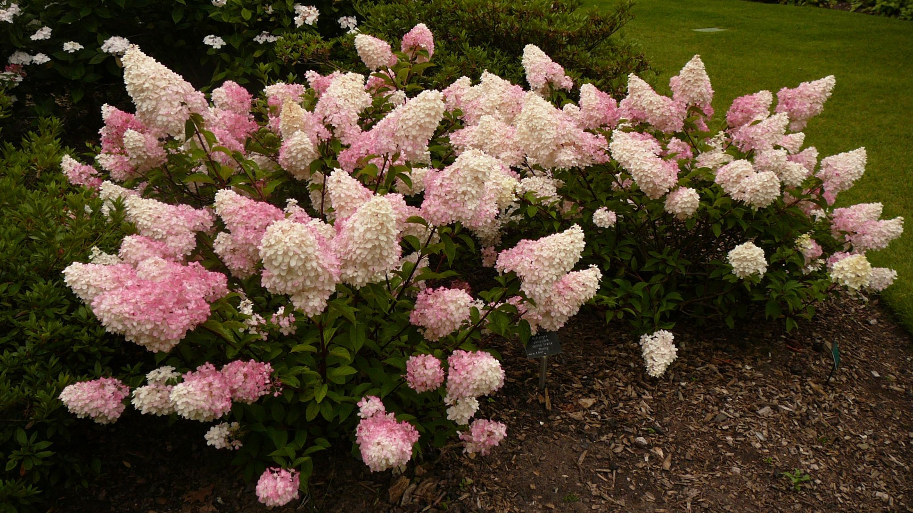
Гортензия метельчатая
Hydrangea paniculata
Описание
Крупный кустарник или, чаще небольшое дерево, до 5 м высоты и 10 см в диаметре
Корни залегают неглубоко, граница их распространения значительно превышает диаметр кроны.
Листья — эллиптические или яйцевидные до 12 см длиной.
Соцветия — широкопирамидальные густоволосистые метелки до 25 см длиной.
Цветет — с середины июня до октября.
Как вырастить на своем участке.
Ежегодно в начале вегетации (Это период, обеспеченный теплом для активной жизнедеятельности) главный побег укорачивают до хорошо развитой почки.
Хорошо размножается отводками
и черенками.
В средней полосе России растения черенкуют с 10 по 15 июня.

Slide 2
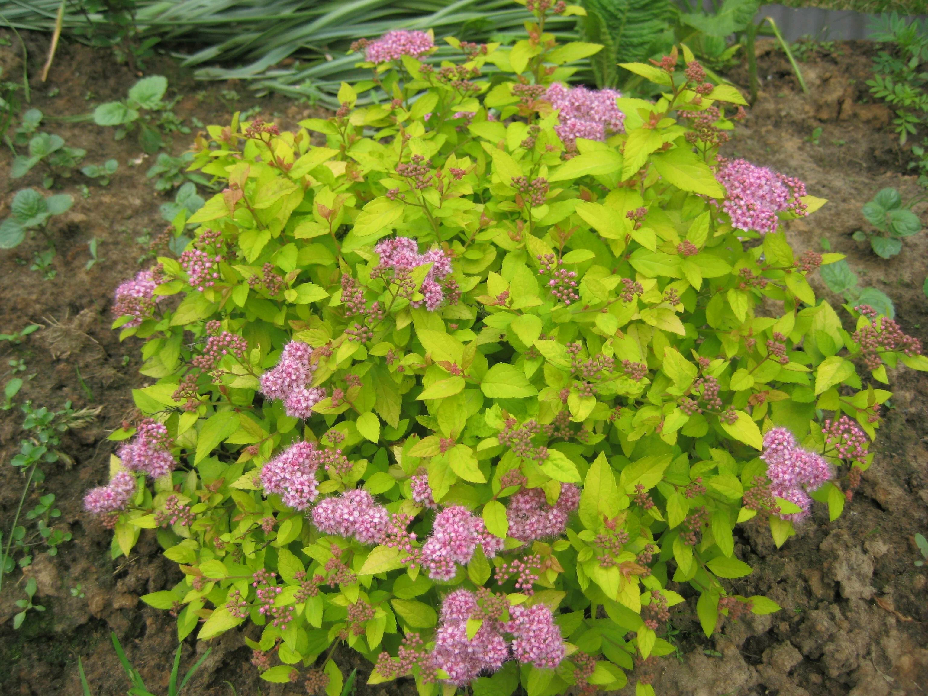
Японская спирея Голден принцесс Лат.spiraea japonica Golden Princess
Описание
Японская спирея «Голден принцесс» является многолетним кустарником, принадлежащим к семейству Розовых.
Высота куста достигает 1 м, но чаще всего ограничивается диапазоном в 70–80 см, в диаметре он сохраняет практически те же параметры.
Средняя продолжительность жизни каждой ветви – 7 лет.
Как вырастить на своем участке.
процесс посадки сорта японской спиреи Golden Princess следует запланировать на весенний период – это оптимальное время для летнецветущих кустарников.
японские спиреи довольно солнцелюбивые, они хорошо растут на ярко освещенных участках
Чтобы добиться максимально обильного цветения и яркости красок листвы, нужно обязательно выбирать для посадки плодородный грунт.

